Slide 1

رسم الخرائط التشاركي
عرض تقديمي، الوحدة 28
اليونسكو
شعبة التراث الثقافي غير المادي
Notes:
© 2009 by Chen Ming/Beijing Bureau of Culture

Slide 2
في هذا العرض ...
  رسم الخرائط على الأرض
  الرسم التخطيــــطي الأولي
  مفــــــتاح الــــخريــــطة
  المسح الاستعراضي سيرا على الأقدام (Transect walk)
  التحليل الذهني للخرائط
  نقـــــــــــــاط القــــــــوة
  نقـــــــــــاط الـــــضعف
Notes:
Source: Muchemi J. (ERMIS Africa), PPT No. 1: Introduction to Ground and Sketch Mapping. Unit M08U01, Module M08: Ground and Sketch Mapping; in "Training Kit on Participatory Spatial Information Management and Communication". CTA, The Netherlands and IFAD, Italy.

Slide 3
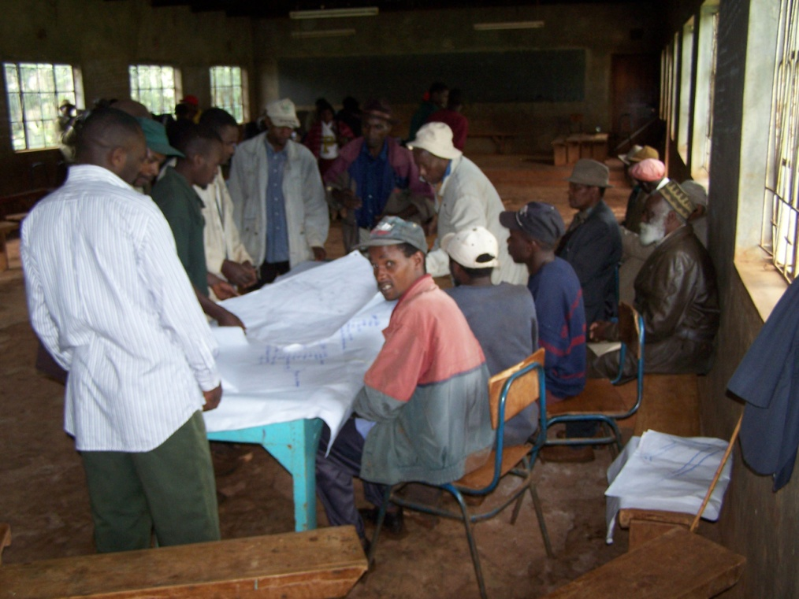
مقدمة
Notes:
Picture from PPT on Ground and Sketch Mapping from Module 8, Unit 1 of the Training Kit on Participatory Spatial Information Management and Communication by Julius Muchemi (ERMIS Africa) is licensed under CC BY-NC-SA 3.0

Slide 4
رسم الخرائط والرسوم التخطيطية على الأرض
  رسم الخرائط والرسوم التخطيطية على الأرض
      منهج شائع الاستخدام
      مناسب عند تعريف المجتمع برسم الخرائط

Slide 5
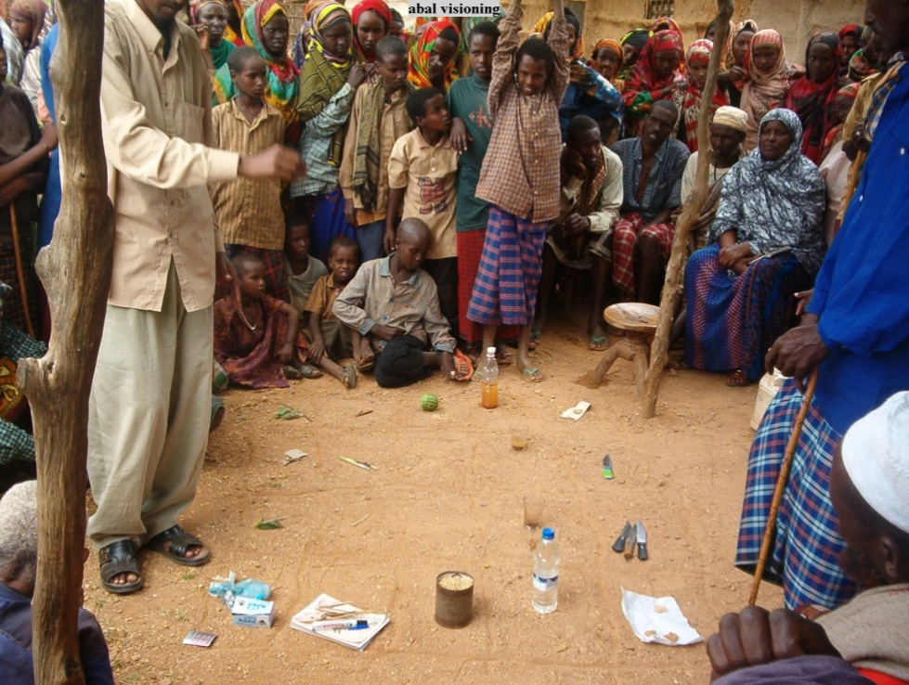
(1)رسم الخرائط على الأرض
  أبسط طريقة لرسم الخرائط
  تُرسم (تُخطٌّ) علــى الأرض
  تستخدم مواد خام (نحو التراب، الحصى، والعصي وأوراق الشجر)
صورة: ممارسة تشاركية في الصومال 2003.
Picture courtesy of Julius Muchemi, ERMIS Africa.
Notes:
Picture from PPT on Ground and Sketch Mapping from Module 8, Unit 1 of the Training Kit on Participatory Spatial Information Management and Communication by Julius Muchemi (ERMIS Africa) is licensed under CC BY-NC-SA 3.0

Slide 6
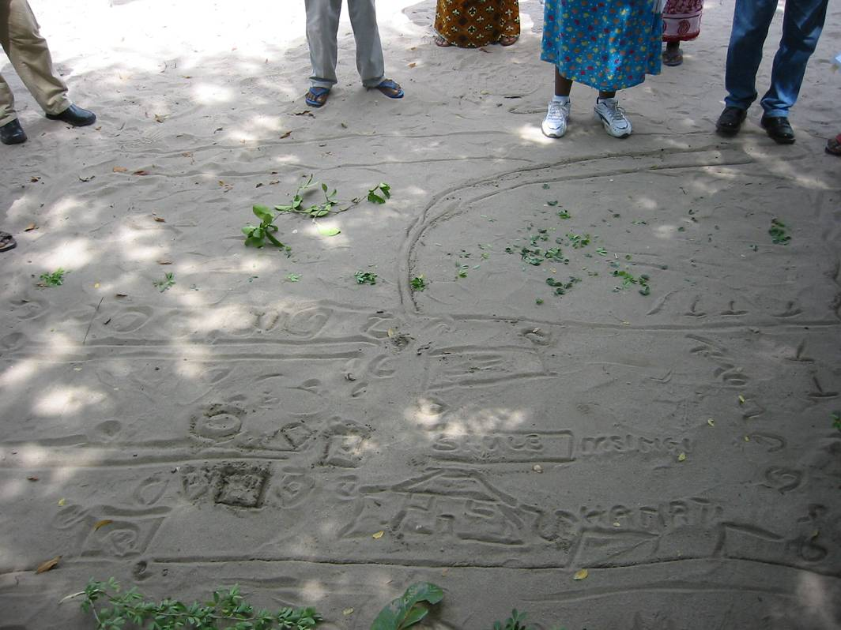
(2)رسم الخرائط على الأرض
  يحفظ المشاركون المعارف المكتسبة كخرائط ذهنية يمكن إعادة تكوينها وتأليفها عند الحاجة
  تستخدم لصناعة خرائط للمشاهد والمناظر الطبيعية والثقافية كما تراها (او تفهمها) المجتمعات المحلية
Notes:
Picture from PPT on Ground and Sketch Mapping from Module 8, Unit 1 of the Training Kit on Participatory Spatial Information Management and Communication by Julius Muchemi (ERMIS Africa) is licensed under CC BY-NC-SA 3.0

Slide 7
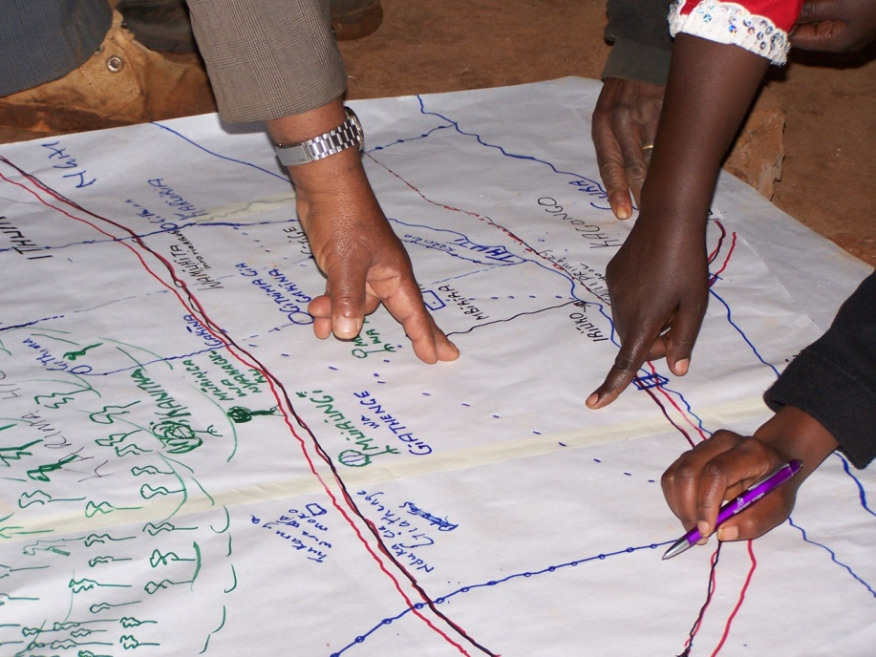
الرسم التخطيطي الأولي للخرائط
  وهي طريقة أكثر تفصيلا وتستخدم فيها قطع كبيرة من الورق المقوى
  ترسم عليها المعالم بمواد طبيعية أو بأقلام ملونة أو طباشير
  تتيح مجالا للتأويل
  التحضير التقني واللوجستي
صورة تظهر تطوير إدارة الغابات في في كاريماز كينيا 2007
Picture courtesy Julius Muchemi, ERMIS Africa
Notes:
Picture from PPT on Ground and Sketch Mapping from Module 8, Unit 1 of the Training Kit on Participatory Spatial Information Management and Communication by Julius Muchemi (ERMIS Africa) is licensed under CC BY-NC-SA 3.0

Slide 8
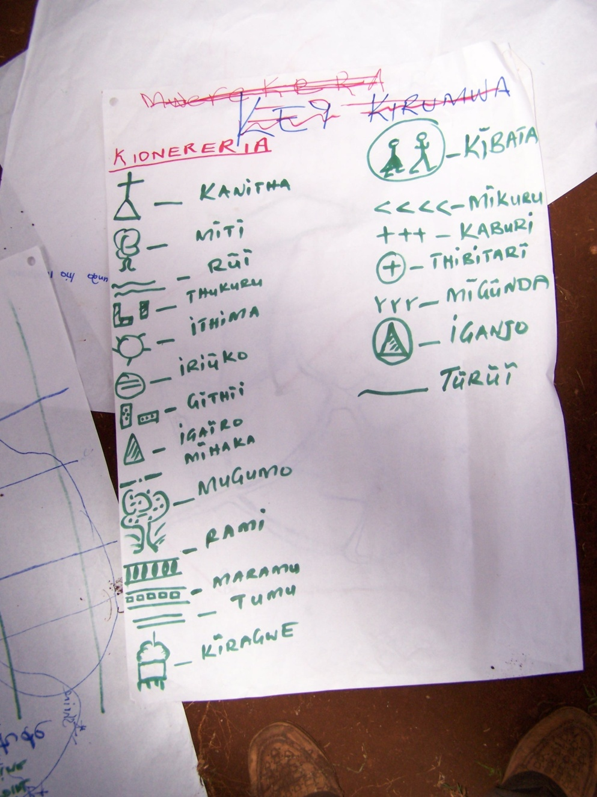
مفتاح الخارطة
  تحفظ المعلومات خلال عملية الجمع
  تحفظ القيود في قائمة مفتاح الخارطة وتفسر باستخدام رموز مرسومة
مفتاح خارطة أنشأته المجتمعات المحلية. رسم تخطيطي لخارطة تعنى بالإدارة التشاركية للغابة في كينيا ز كينيا.
Picture courtesy Julius Muchemi, ERMIS Africa
Notes:
Picture from PPT on Ground and Sketch Mapping from Module 8, Unit 1 of the Training Kit on Participatory Spatial Information Management and Communication by Julius Muchemi (ERMIS Africa) is licensed under CC BY-NC-SA 3.0

Slide 9
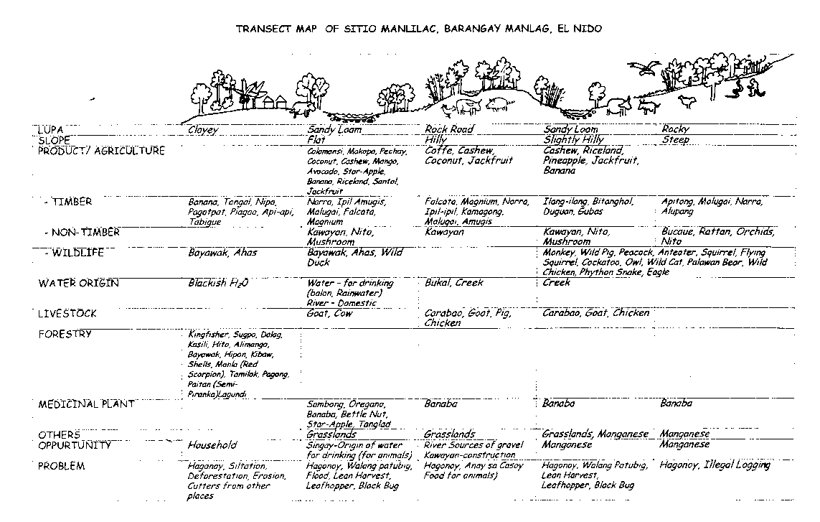
المسح الاستعراضي الشامل سيرا على الأقدام
وهو طريقة تمكن من التحقق من مقطع عرضي من الأرض
يعمل على استعراض المشهد بأكمله
يغطي السياقات البيئية والاجتماعية والإنتاجية على طول الطريق المختارة والخاصة بالتراث الثقافي غير المادي
ويساعد في ...
RRA conducted in El Nido, Palawan in January – February 1997, National Integrated Protected Areas Programme (NIPAP). Adapted from G. Rambaldi
Notes:
Picture from PPT on Ground and Sketch Mapping from Module 8, Unit 1 of the Training Kit on Participatory Spatial Information Management and Communication by Julius Muchemi (ERMIS Africa) is licensed under CC BY-NC-SA 3.0

Slide 10
التحليل الذهني للخرائط
التحليل الذهني للخرائط يستعمل لـ:
    بيان أن جماعات الناس المختلفة في إطار المجتمعات أو المنظمات قد يكون لديهم تصورات مختلفة حول نفس الحيز المكاني الذي قٌصِِد برسم الخرائط
    تحديد معالم الخارطة والتعرف على وصفاتها ومكانتها وأشكالها وعلاقاتها

Slide 11
نقاط القوة
  تَُمْسِك المجتمعات بزمام القيادة في:
  توليد المعارف المحلية والأهلية
  جعل التصورات المكانية حول عناصر التراث الثقافي غير المادي مرئية
  إتاحة المجال لانخراط مستخدمين غير خبراء في المجال
  خلق علاقة ما بين أصحاب المصالح والنتائج المتمخضة عن رسم الخرائط
  أنه منحى منخفض التكاليف في رسم الخرائط
  لا يعتمد على التكنولوجيا
  يتيسر بسهولة لأن طريقة إنتاجه حسية وملموسة

Slide 12
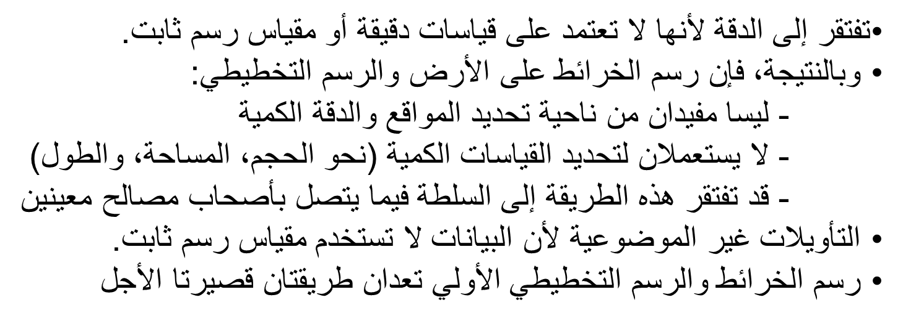
نقاط الضعف

Slide 13
رسم الخرائط التشاركي
  الفرص
  المخاطر

